Slide 1
תובענות ייצוגיות צרכניות
עו"ד דרור סברנסקי

Slide 2
האם תובענות צרכניות מיוחדות?

Slide 3
בתוספת השניה שלושה פרטים ראשונים דומים במבנה -
עוסק לפי חוק הגנת הצרכן
מבטח, סוכן ביטוח או חברה מנהלת
תאגיד בנקאי
נגד שלושתם ניתן כיום להגיש בקשת אישור בכל עניין שבינם ובין לקוח בין אם התקשרו בעסקה ובין אם לאו.

Slide 4
בעבר – הסדרה בחוקים ספציפיים, בהם היו סעיפים מקבילים, שרק בעניינם ניתן היה להגיש תובענה ייצוגית
חוק הבנקאות (שירות ללקוח)
"לא יעשה תאגיד בנקאי- במעשה או במחדל, בכתב או בעל פה או בכל דרך אחרת- דבר העלול להטעות לקוח בכל עניין מהותי למתן שירות ללקוח (להלן-הטעיה)...."
חוק הפיקוח על שירותים פיננסים (ביטוח)
"(א) מבטח או סוכן ביטוח לא יתאר תיאור מטעה עסקת ביטוח המוצגת לפני לקוח פלוני ולא יכלול תיאור מטעה בפרסום לציבור...
חוק הגנת הצרכן
"לא יעשה עוסק דבר- במעשה או במחדל, בכתב או בעל פה או בכל דרך אחרת לרבות לאחר מועד ההתקשרות בעסקה- העלול להטעות צרכן בכל עניין מהותי בעסקה (להלן- הטעיה)..."
(ב) לעניין זה, "תיאור מטעה"- תיאור הניתן בעל פה, בכתב או בדפוס, שיש בו כדי להטעות בעניין מהותי בעסקה..."

Slide 5
גם כיום יש הקבלה בין שלושת התחומים, אך היא שונה מבעבר [ללא ייחוד עילה. ניתן להגיש "בכל עניין"].
ההבחנה בין שלושת התחומים נובעת רק מכך שחוק הגנת הצרכן
אינו חל על תאגידים בנקאיים ועל מבטח
(אשר להם חקיקה "צרכנית" ספציפית).

Slide 6
חשוב לזכור: בניגוד לתחומי הבנקאות והביטוח, שמפוקחים באופן מאד צמוד, תחום הצרכנות רק אמור להיות מפוקח. [חלק מהעוסקים מפוקחים ספציפית, אבל אין רגולטור מפקח ממשי לצרכנות].

Slide 7
ההבדל בין אז ועכשיו
למרות שההקשר הוא "עוסק" על פי חוק הגנת הצרכן,
המבקש יכול להיות לקוח שאינו "צרכן" כהגדרתו בחוק
עילת התביעה יכולה להיות בכל עניין ולא רק בעילות לפי החוק

Slide 8
ההבדל בין אז ועכשיו - הסבר
גם חברות [שאינן צרכן] יכולות להגיש בקשות אישור
אין צורך להראות עניין טרום חוזי; כל מעשה של העוסק כלפי קבוצת לקוחות יכול לבסס עילה [שאינה לפי חוק הגנת הצרכן]
אבל - עילה לפי חוק הגנת הצרכן יש רק ל"צרכן"
ת"צ 21937-05-11 פול כהן נ' פרטנר

Slide 9
צרכן פרטי
עבר | יכול להגיש נגד עוסק | בעל עילה על פי חוק הגנת הצרכן | לא יכול לתבוע בגין עילה על פי חוק אחר
הווה | יכול להגיש נגד עוסק | בעל עילה על פי חוק הגנת הצרכן | יכול לתבוע בגין עילה על פי חוק אחר

Slide 10
לקוח שאינו צרכן
עבר | לא יכול להגיש נגד עוסק | לא בעל עילה על פי חוק הגנת הצרכן | לא יכול לתבוע בעילה אחרת
הווה | יכול להגיש נגד עוסק | לא בעל עילה על פי חוק הגנת הצרכן | יכול לתבוע בעילה אחרת

Slide 11
רשות שהיא גם עוסק
בית המשפט העליון: ניתן להגיש בקשת אישור נגד רשות על פי
פרט 1 כאשר היא פועלת בכובעה כעוסק.
זאת, למרות ההסדר המיוחד שנקבע בעניינן של רשויות.
עעמ 7752/12 ישראל אסל נ' מנהל מקרקעי ישראל

Slide 12
מוסד אקדמי הוא עוסק?
גם כאן – הקביעה היא לפי ההקשר של הטענה נגד המוסד האקדמי
ת"צ (מחוזי ב"ש) 4605-11-13 סמיון בוצ'ס נ' אוניברסיטת בן גוריון (פורסם בנבו, 21.01.2016).
ת"א (מחוזי חי') 1273-07 אוהד סובול נ' אוניברסיטת חיפה (פורסם בנבו, 01.07.2009).

Slide 13
האם חברת ביטוח היא עוסק?
ומה המשמעויות של אפשרות זו, כשממילא יש פרט רלבנטי דומה?
ת"צ 30028-04-11 יצחקי ואח' נ' מגדל חברה לביטוח ואח' (פורסם בנבו, 29.6.15)
וראו הפסיקה על כך שההסתדרות וועדי העובדים אינם עוסק

Slide 14
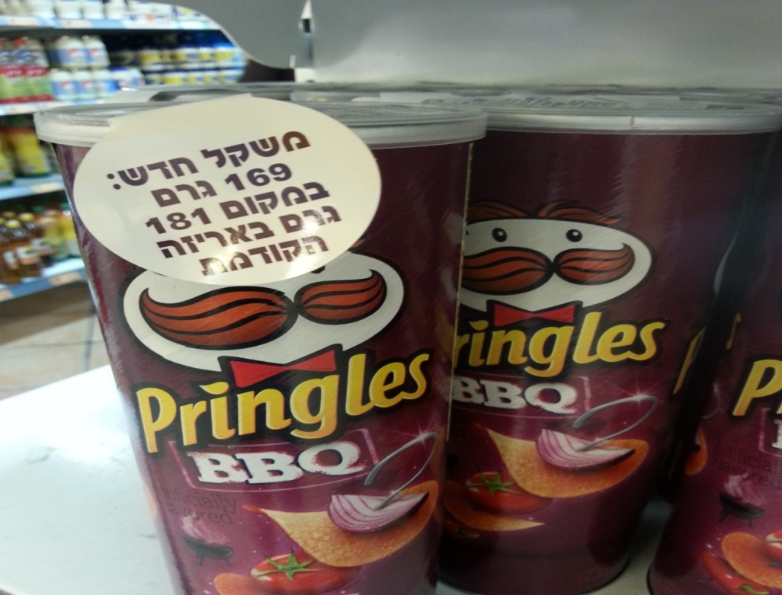
התובענות הייצוגיות הצרכניות הן כלי מרכזי לשינוי התנהגות העוסקים

Slide 15
התחום של פרט 1 עובר שינוי מהותי
בעבר:
מסה של הליכים בעניינים של אי קיום הוראת תקן
רבים מהם מסתיימים בהסתלקות מתוגמלת ללא פיצוי לציבור אלא רק תיקון התנהגות [כגון: תיקון הרישום על גבי המוצר].

Slide 16
התחום של פרט 1 עובר שינוי מהותי
שינויים:
החלת אגרות. יצרה עלות להגשת בקשה.
פסיקה המגבילה את אפשרות התגמול:
ע"א 8114/14 מרקיט מוצרי ייעול בע"מ נ' סונול ישראל בע"מ (פורסם בנבו, 5.8.2018)
ת"צ (מחוזי ת"א) 1469-02-13 עידן לוי נ' פסטה נונה בע"מ (פורסם בנבו, 26.11.2014)

Slide 17
התחום של פרט 1 עובר שינוי מהותי
התוצאה:
פחות הליכים על ענייני תקן וכד' [אבל עדיין יש].
המשך הגשת בקשות בעניינים של דרישה להחזר כספי.

Slide 18
מנגנון הפניה המוקדמת
פניה מוקדמת בהליכים שאינם נגד רשות – אינה חובה.
האפשרות שהוכרה – אישור הסכם פשרה שמוגש בד בבד עם הגשת בקשה לאישור תובענה ייצוגית.
תשלום שכ"ט ללא צורך בהליך.

Slide 19
למעשה – כל מה שצריך כדי להצליח בתובענה ייצוגית צרכנית הוא עילה המבטאת פגיעה ממשית בצרכנים.
ת"צ 29948-12-09 דביר נ' פזומט מקבוצת פז

Slide 20
ולפעמים אפילו לא צריך פגיעה בצרכנים
העילה החדשה: מחיר מופרז
ת"צ 6179-08-16 רונן גפניאל נ' החברה המרכזית לייצור משקאות קלים בע״מ (פורסם בנבו, 16.1.2019).
ת"צ 46010-07-11 אופיר נאור נ' תנובה מרכז שיתופי לשיווק תוצרת חקלאית בישראל בע"מ (פורסם בנבו, 05.04.2016).
האם אפשר לקבוע שיש עילת תביעה כשהמוצרים כולם על המדף והלקוח יכול לבחור איזה מוצר הוא רוצה ???

Slide 21
חשיבות עמדת הרגולטור שהוגשה במהלך הדיון בבקשת האישור
רע"א 9778/16 שולמית זליגמן נ' הפניקס החברה לביטוח בע"מ (פורסם בנבו, 31.05.2018).

Slide 22
חשיבות למודעותו של הרגולטור ואישורו את מעשי העוסק
רע"א 8014/09 דקלה חברה לביטוח בע"מ נ' חיים פרידמן
ע"א 7928/12 אי. אר. אמ טכנולוגיות בע"מ נ' פרטנר
תצ 6730-04-12 מרים שוורץ ג'ונסון נ' פרטנר
ת"א 2356-08 יסעור רות ריי נ' אגד
ת"צ 23955-08-12 קולך - פורום נשים דתיות נ' רדיו קול ברמה
ע"א 6897/14 רדיו קול ברמה נ' קולך

Slide 23
מה שבטוח – שום דבר לא בטוח....
פרשת הדלק בהשכרת רכב – שלוש פסיקות שונות והכרעת עליון
ת"צ 2370-08 גליזר נ' דומיקאר (השופט פרגו)
ת"צ 2351-08 גליזר נ' י.ד. רכב ותחבורה בע"מ (השופטת פלפל)
ת"צ 13354-12-08 ש.א.מ.ג.ר שירותי אכיפה בע"מ ואח' נ' ניו קופל בע"מ (השופטת שטמר)
רע"א 3698/11 שלמה תחבורה (2007) בע"מ נ' ש.א.מ.ג.ר. שירותי אכיפה בע"מ (פורסם בנבו, 6.9.2017)
עניין חרסט – מה נקבע לגופו של עניין?

Slide 24
מה שבטוח – שום דבר לא בטוח....
האם פסיקה של העליון תיצור וודאות?
הלכת שטנדל והפסיקה שאחריה, שחלקה הפוכה לגמרי
הלכת מרקיט והפסיקה שאחריה, שחלקה הפוכה לגמרי
פרשת ישראכרט

Slide 25
זה לא נגמר עד שזה לא נגמר
אישור שגוי לא יתהפך מיד, אלא רק אחרי הדיון בתובענה הייצוגית. לכן, כדאי לא לקפוץ למסקנות מהאישור
רע"א 8761/09 סלקום ישראל בע"מ נ' טל פתאל
ת"צ 16322-07-12 וסרשטיין נ' הראל חברה לביטוח
ת"צ 38449-04-11 שטיין נ' יוניליוור

Slide 26
מקרה לדיון:
ת"צ 4517-09-10 משה נ' מרק שארפ ודוהם (ישראל-1996) בע"מ

Slide 27
"במקום בו אין אנשים – השתדל להיות איש"

